Slide 1
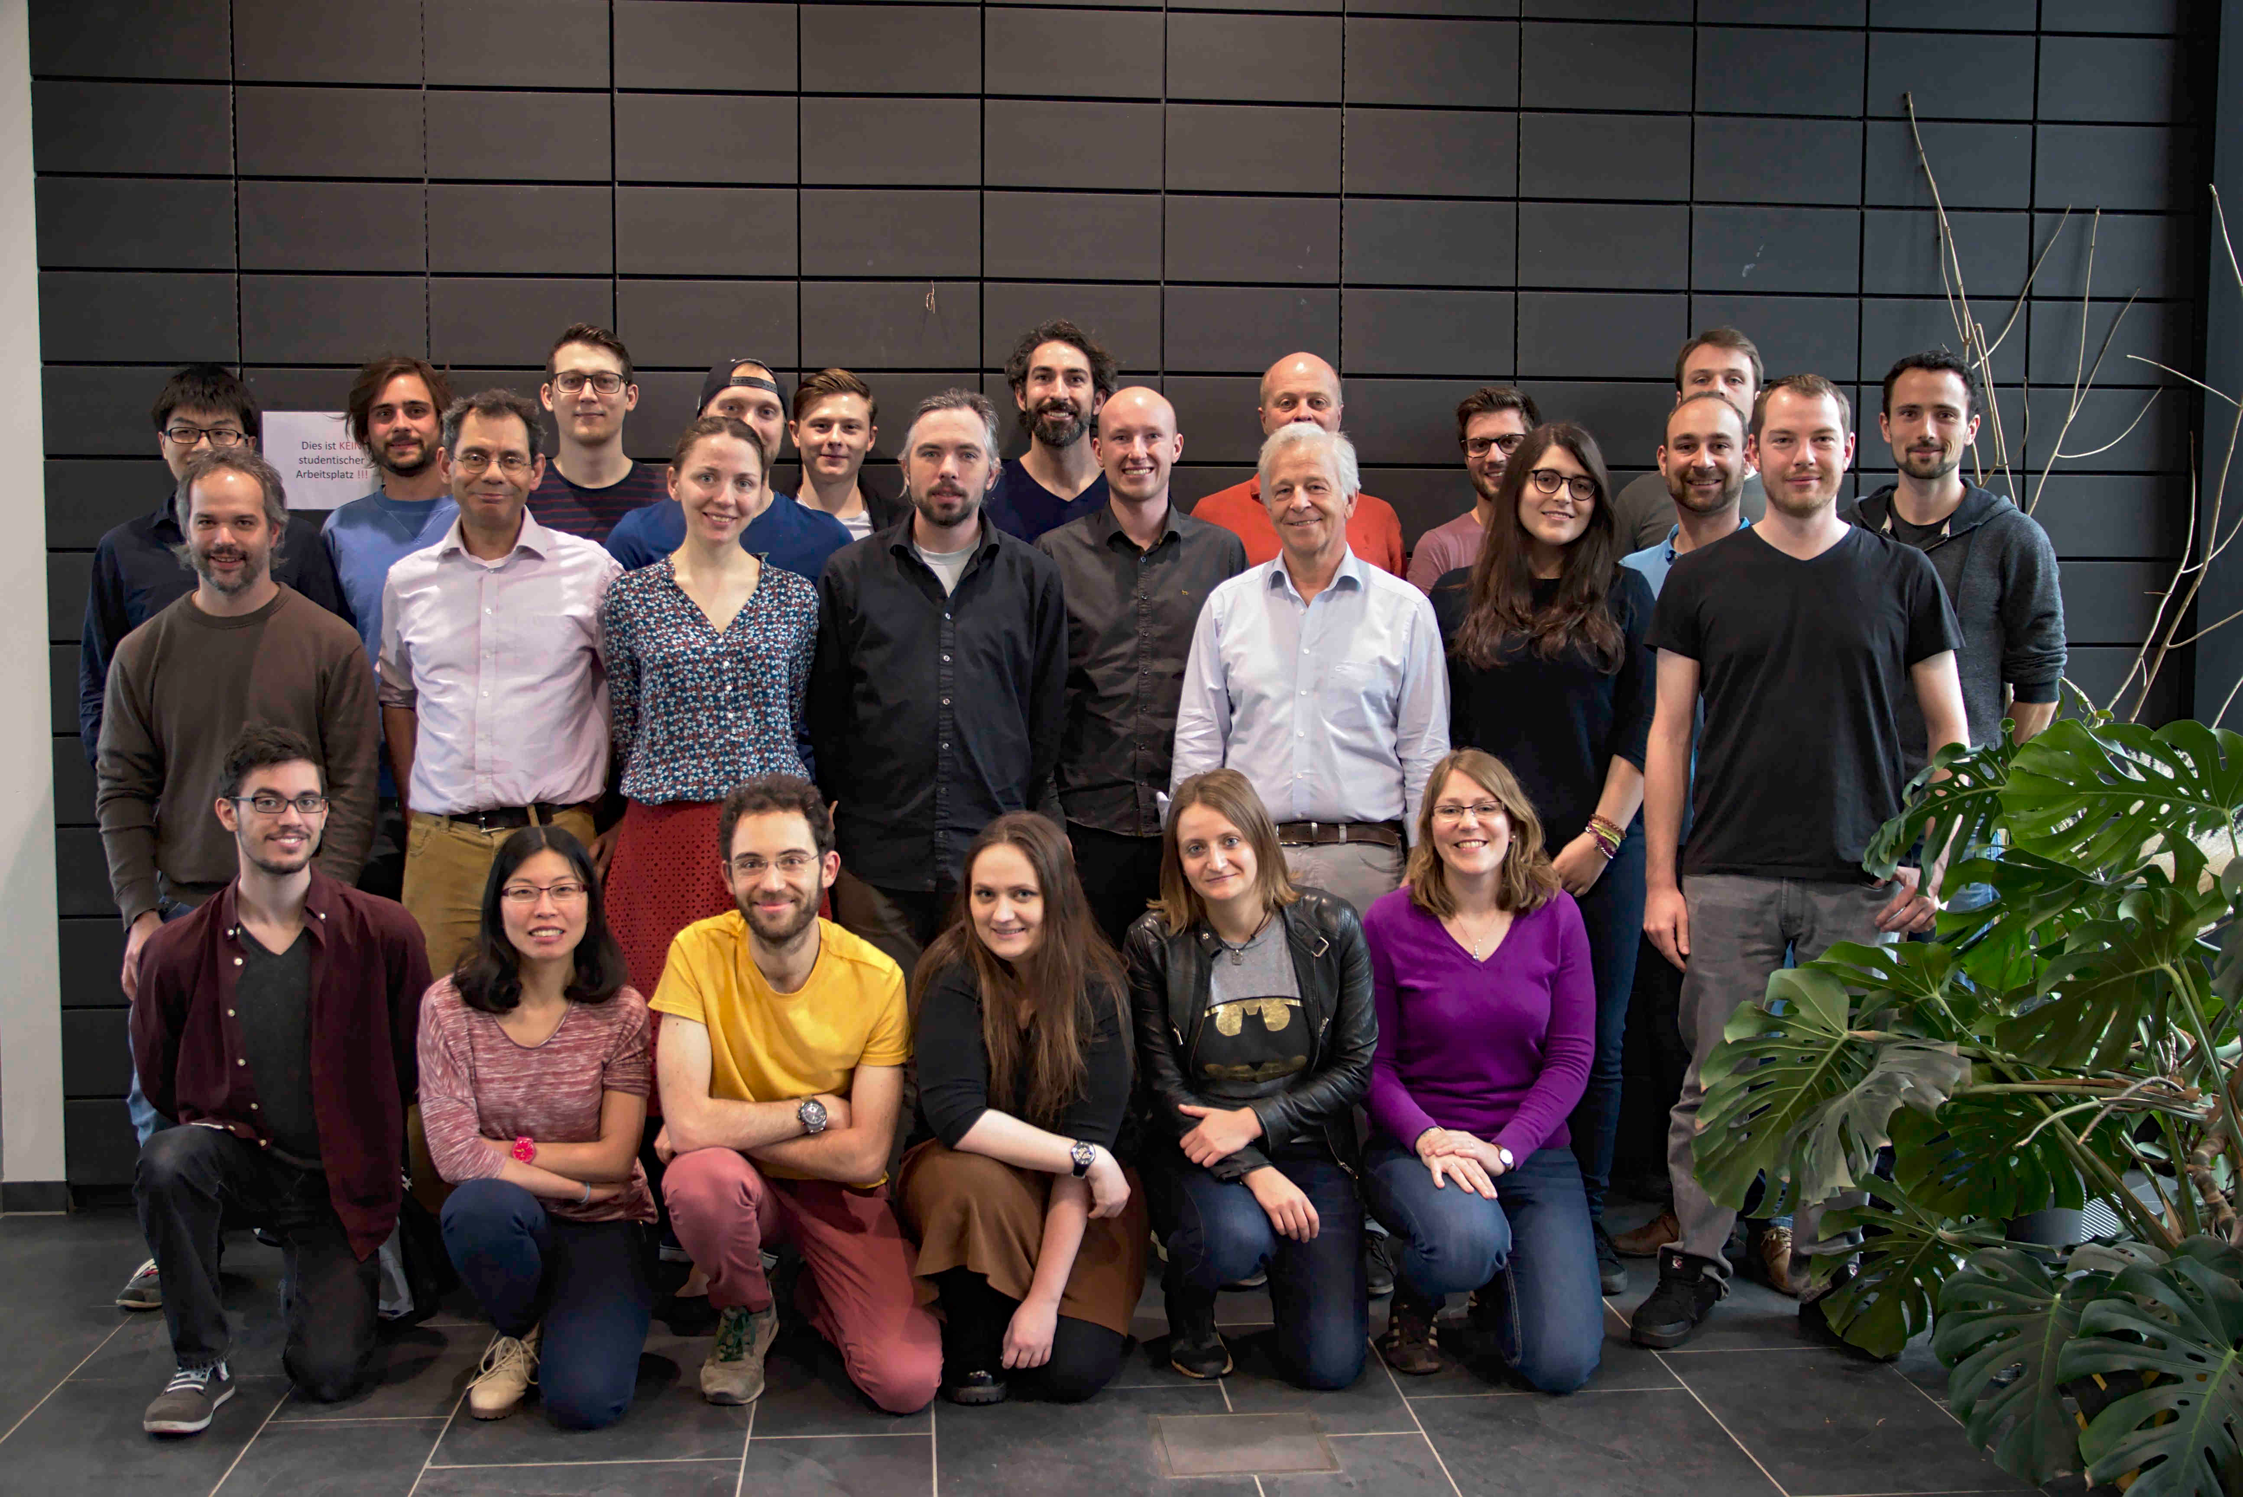
Die Heidelberger LHCb Gruppe am Physikalischen Institut
Gruppenleiter:
Prof. Dr. Stephanie Hansmann-Menzemer & Prof. Dr. Ulrich Uwer
,

Slide 2
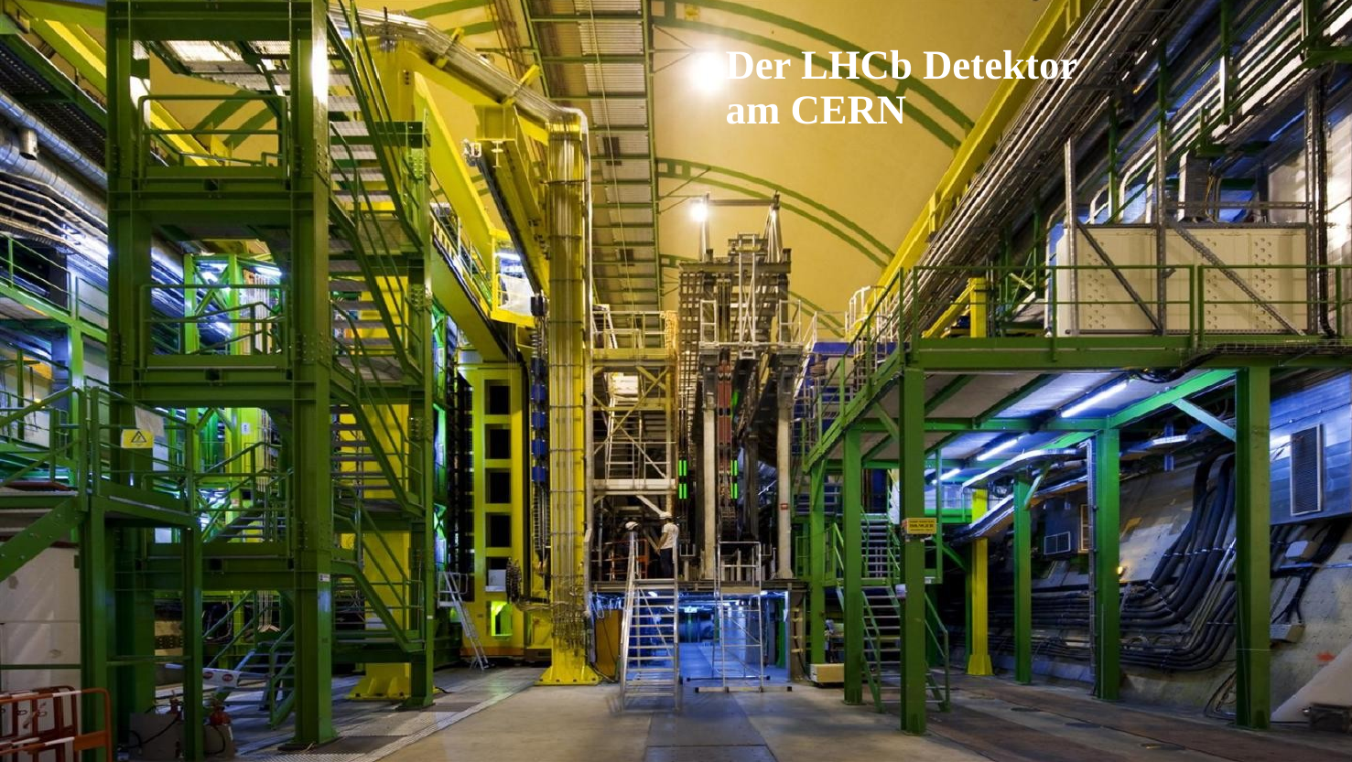

Slide 3
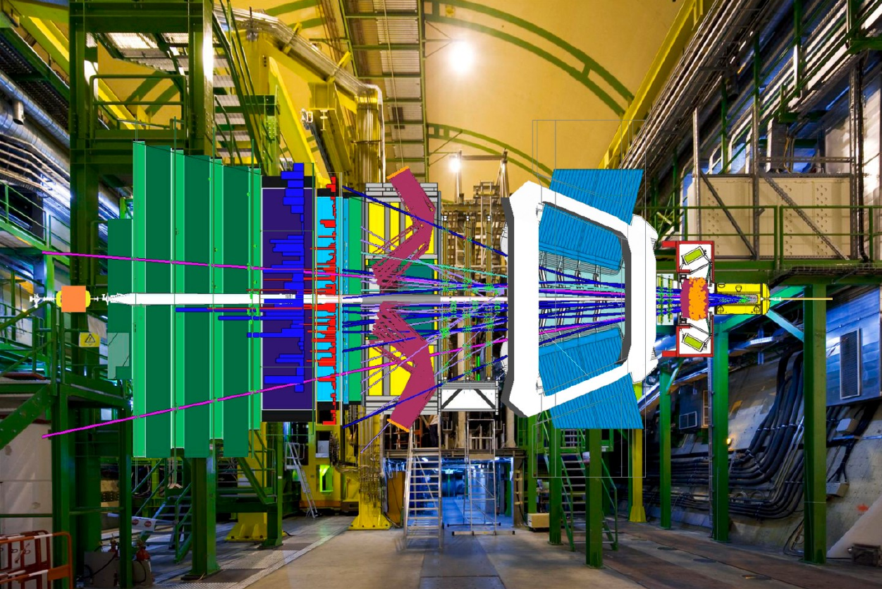

Slide 4
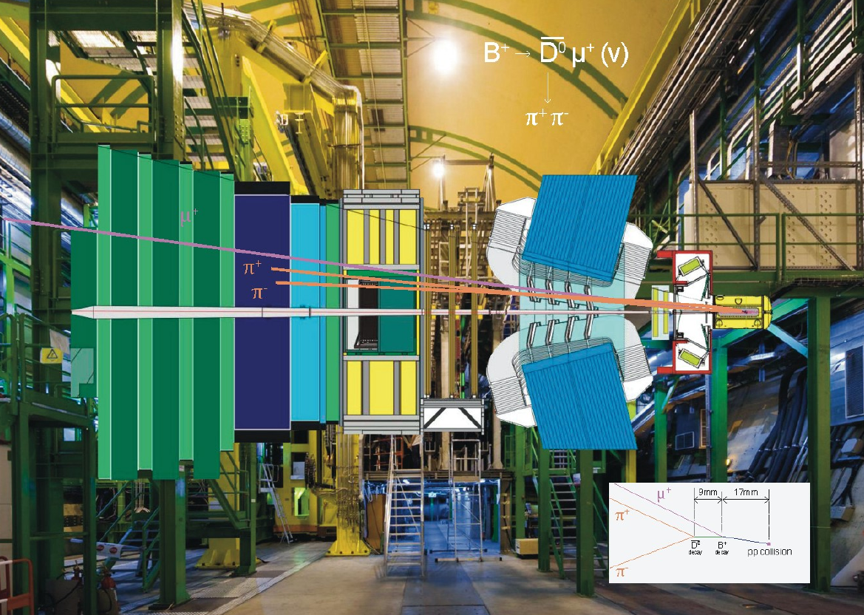

Slide 5
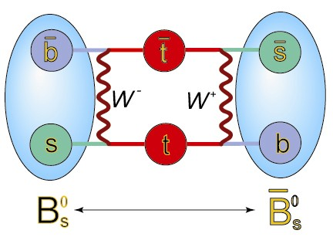
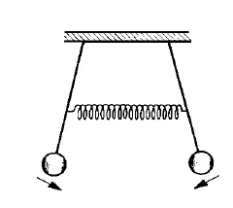

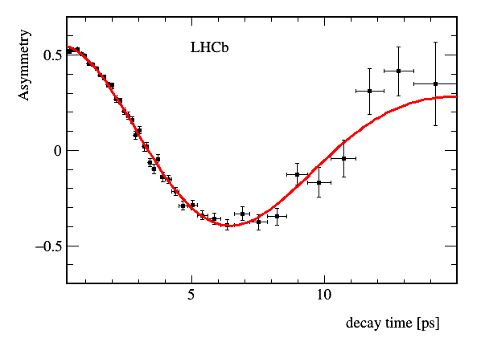
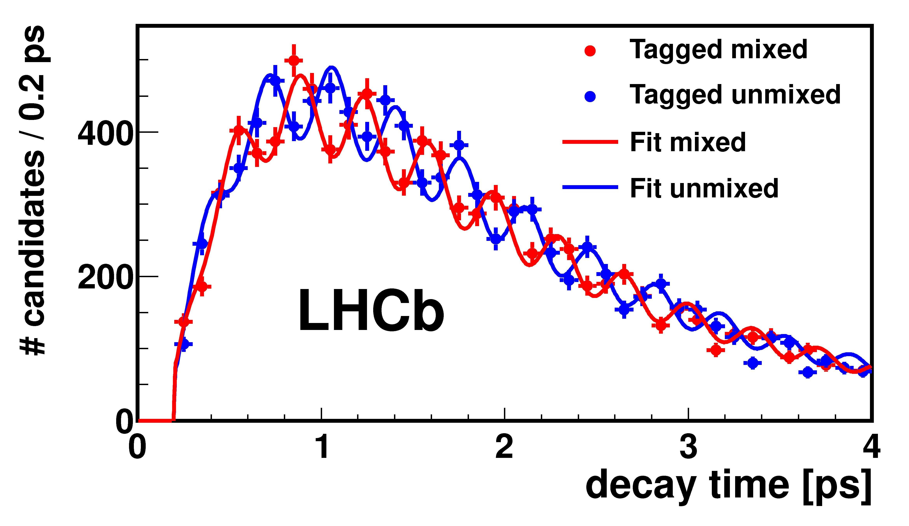
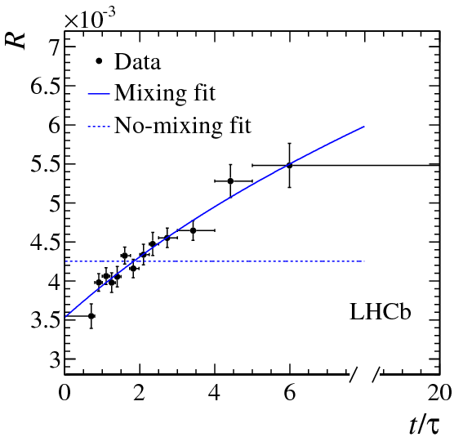
Oszillationen von B und D-Mesonen
B⁰-Mesonen
B_{s}⁰-Mesonen
D⁰-Mesonen

Slide 6
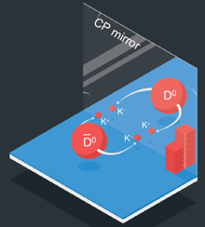
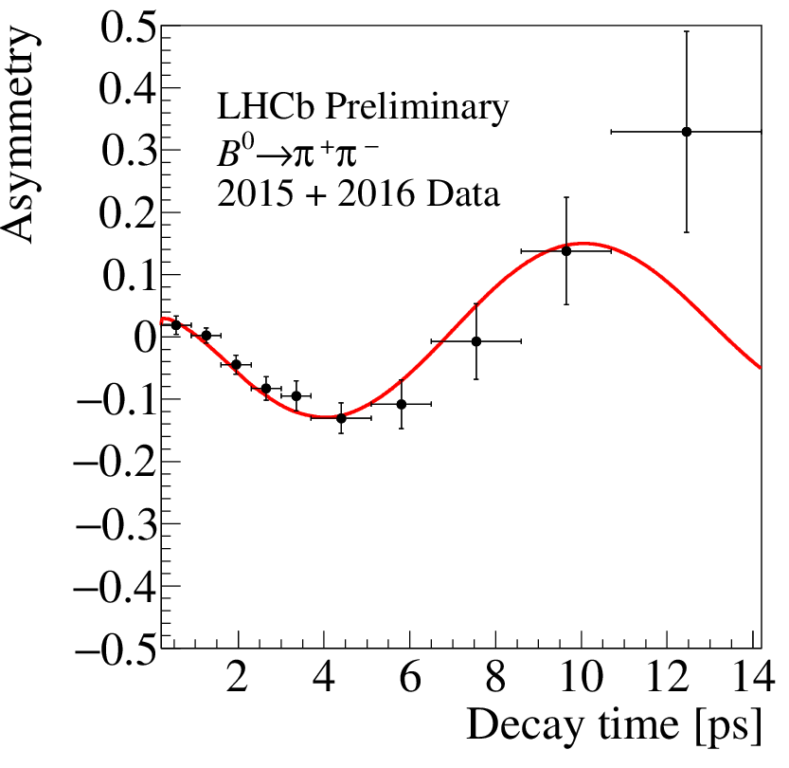
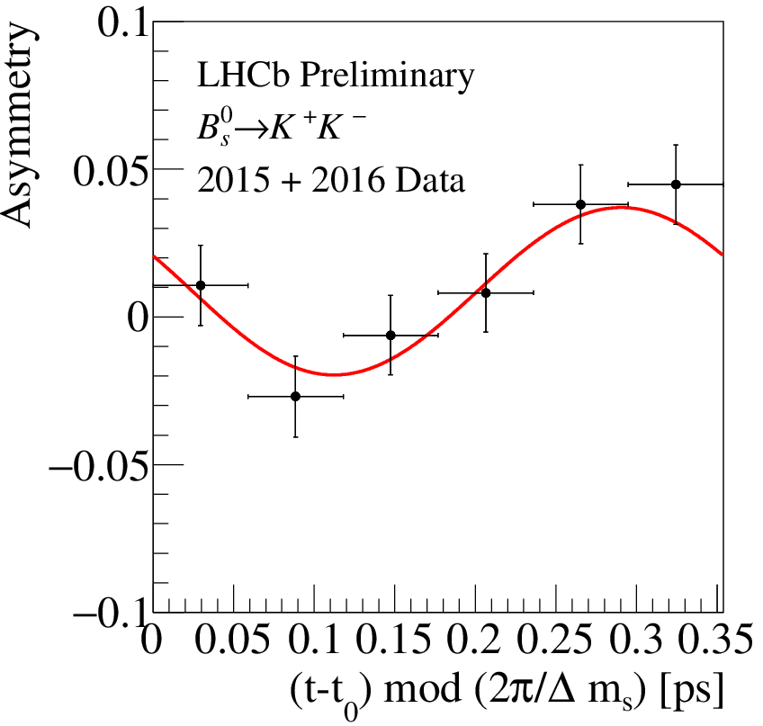
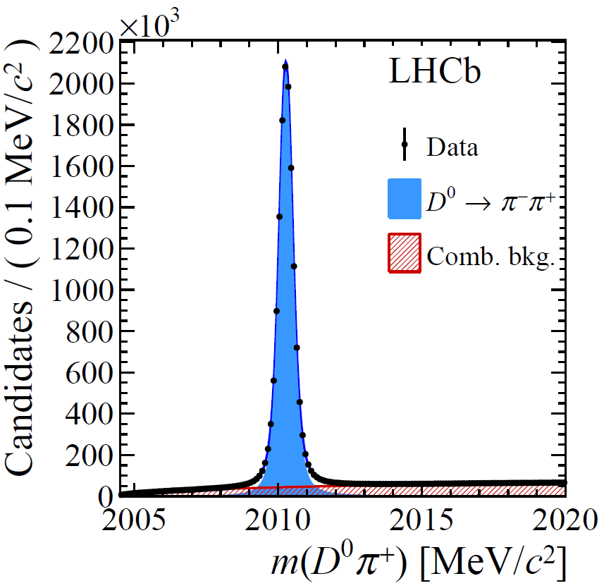
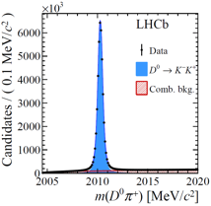
CP Verletzung in Zerfällen von B und D-Mesonen
CP Verletzung in Zerfällen von B und D-Mesonen
B⁰-Mesonen
B_{s}⁰-Mesonen
D⁰-Mesonen

Slide 7
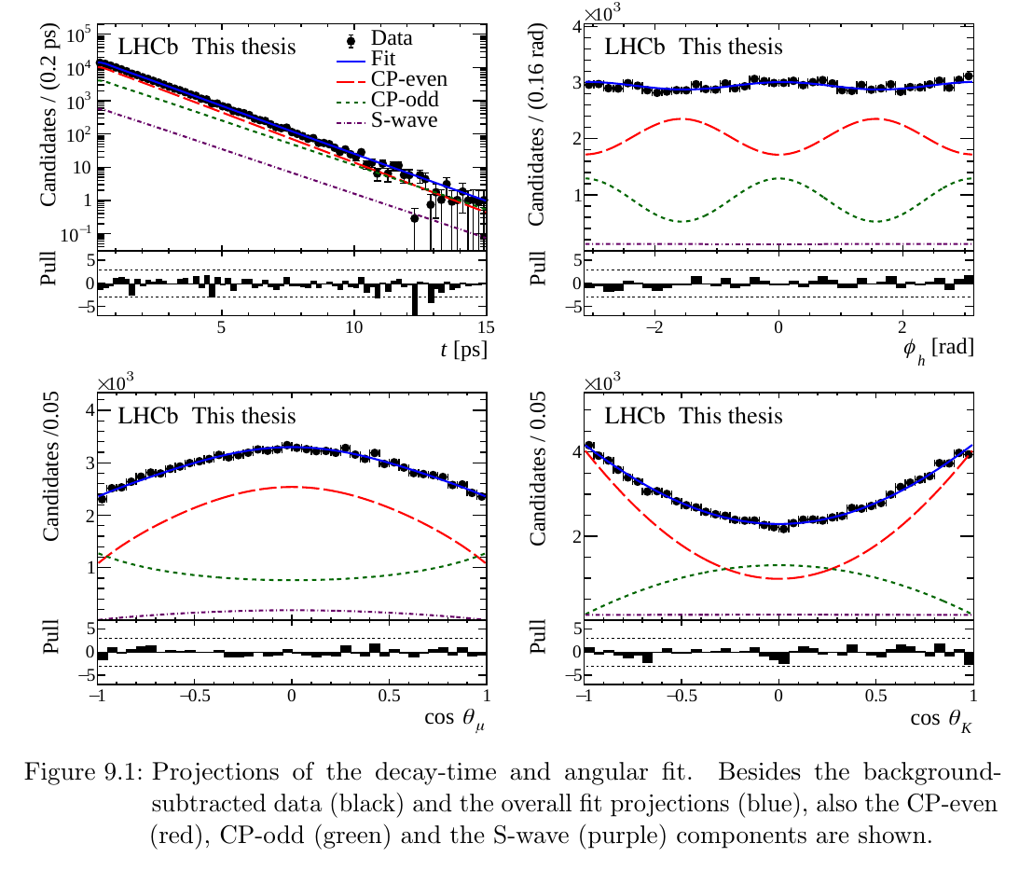
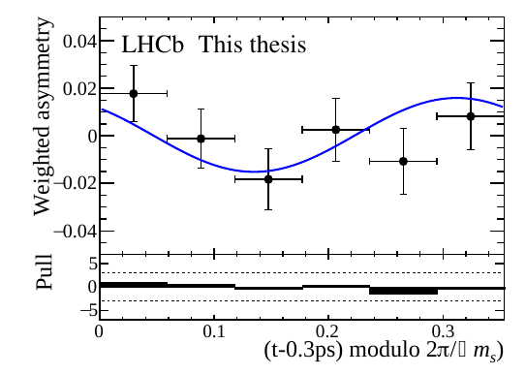
CP violation and lifetime measurements in the
decay Bs 0 → J/ψ φ with the LHCb experiment
(Dissertation Simon Stemmle, Physikalisches Institut)

Slide 8
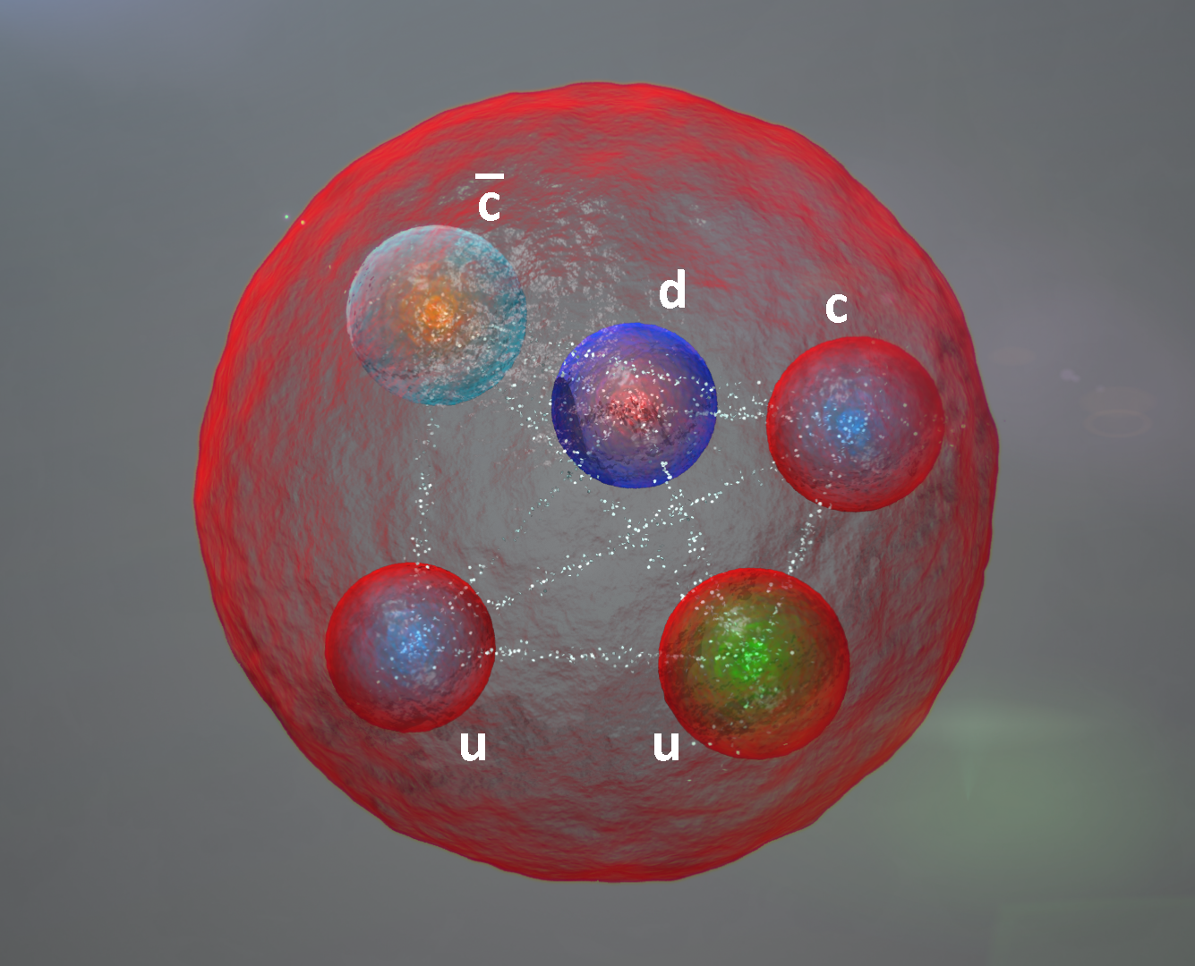
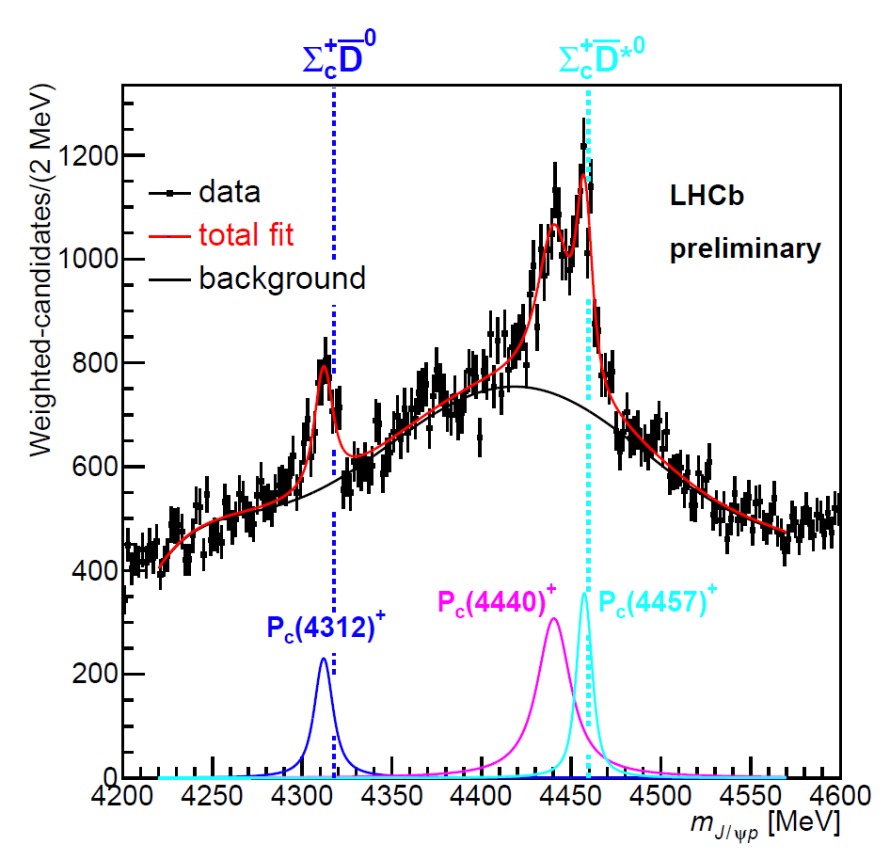
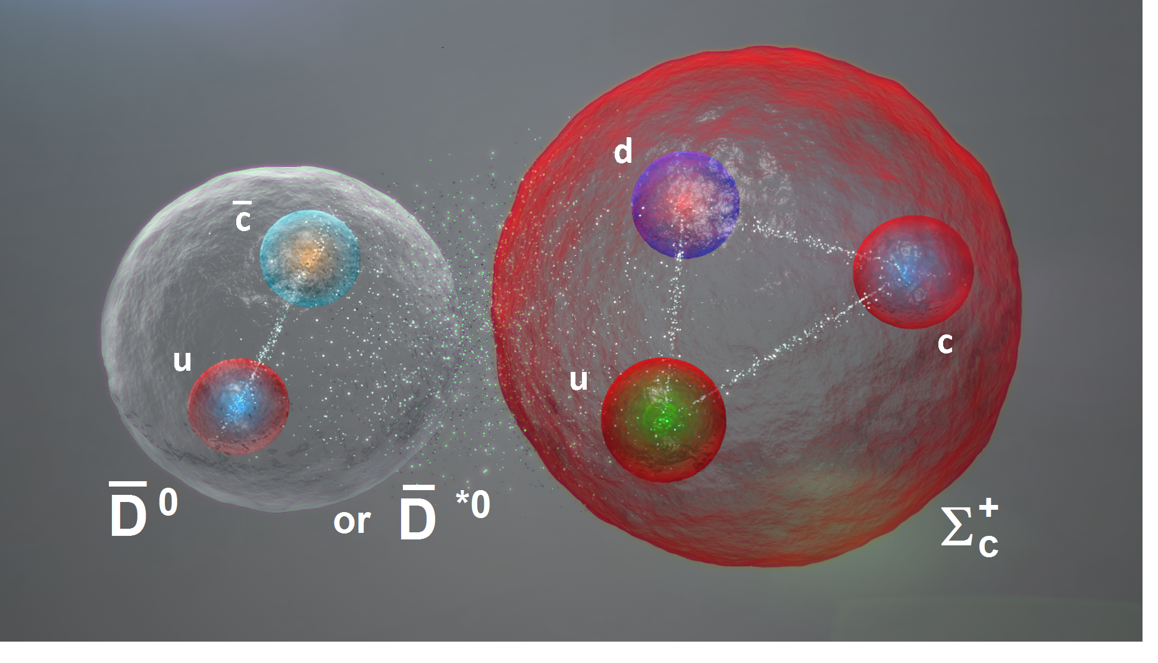
Hadronen mit 5 Quarks? Pentaquarks bei LHCb
Teilchen die aus mehr als 3 Quarks bestehen wurden bereits 1964 von Murray Gell-Man vorhergesagt.
Sie wurden aber erst 2014 eindeutig von der LHCb Kollaboration nachgewiesen.

Slide 9
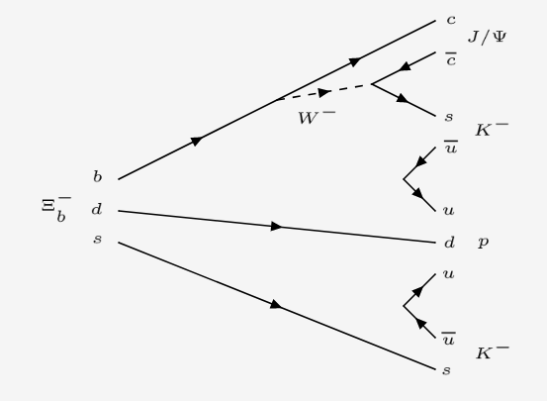
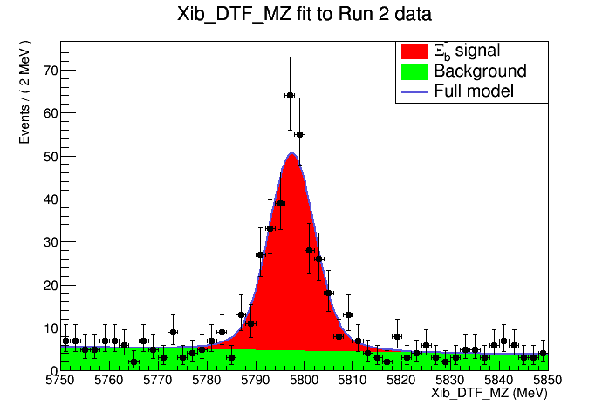
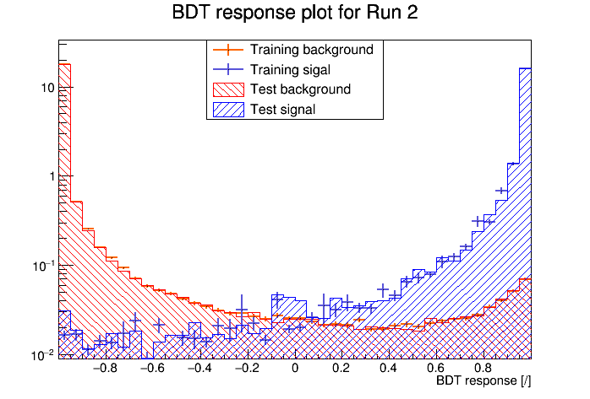
Maurice Morgenthaler (Bachelorarbeit, 2019)

Slide 10
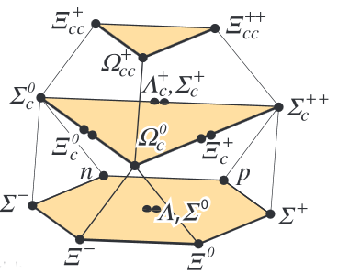
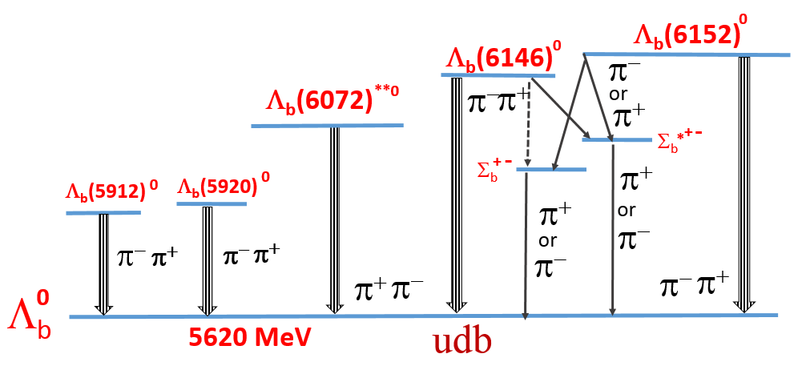
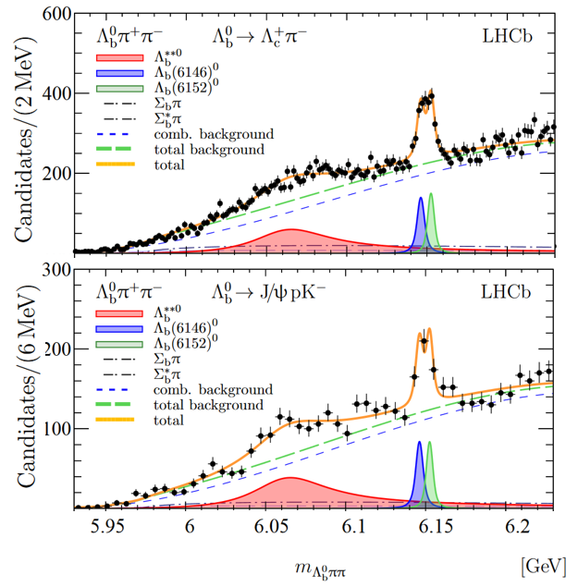
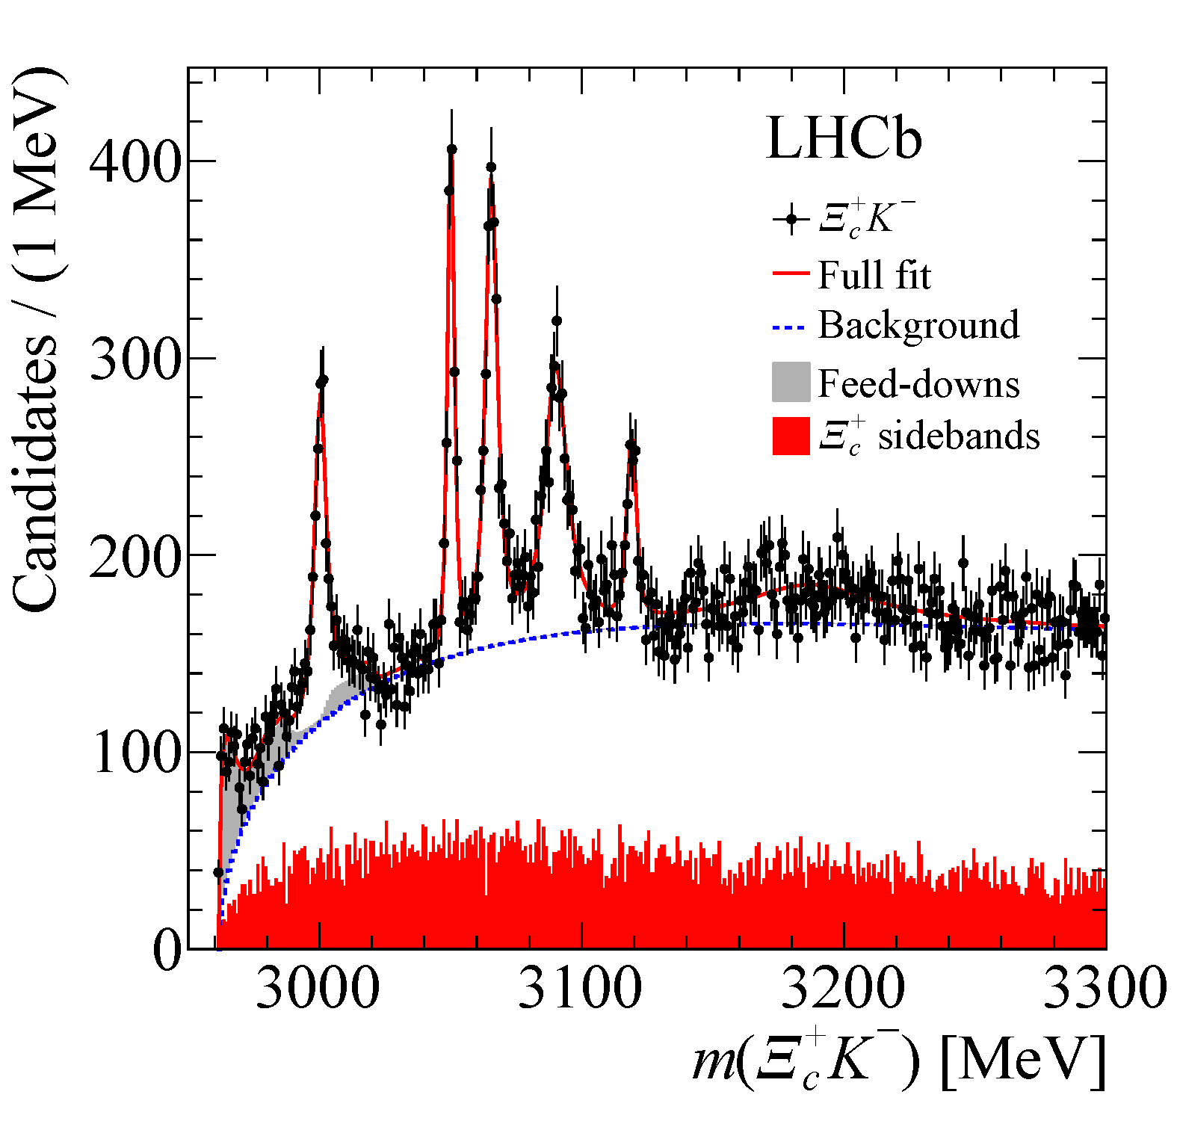
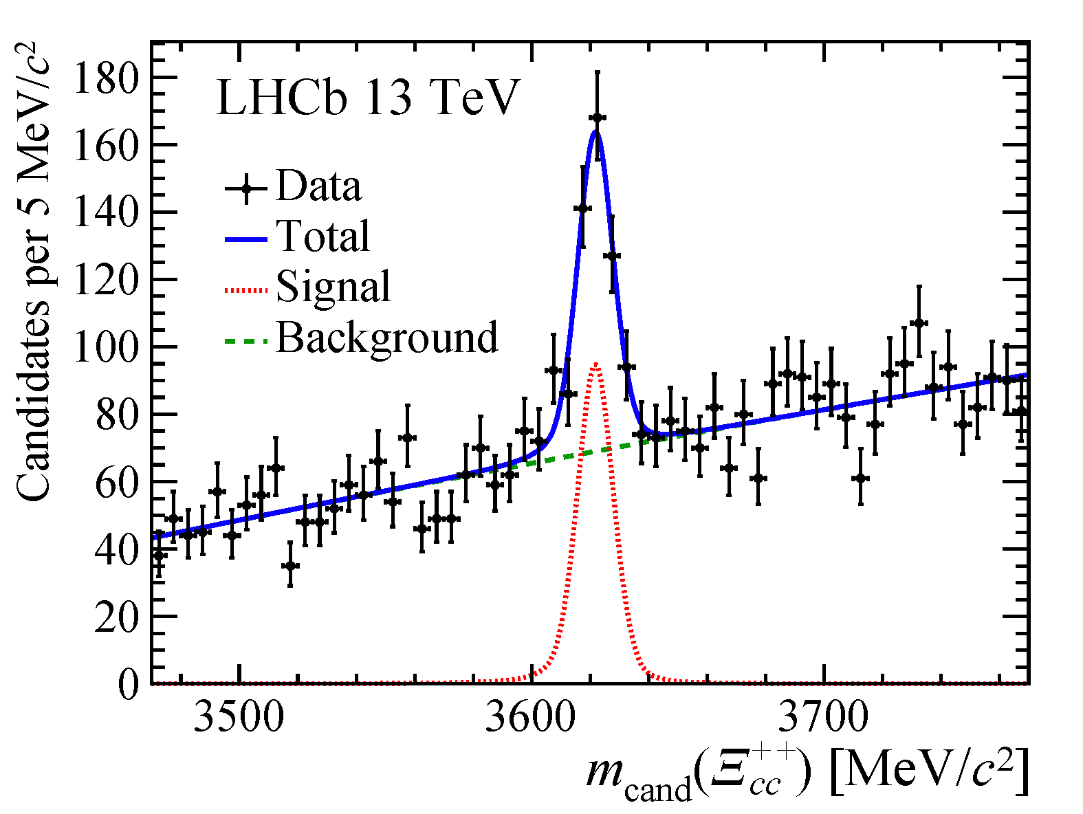
Neuzugänge im Teilchenzoo

Slide 11
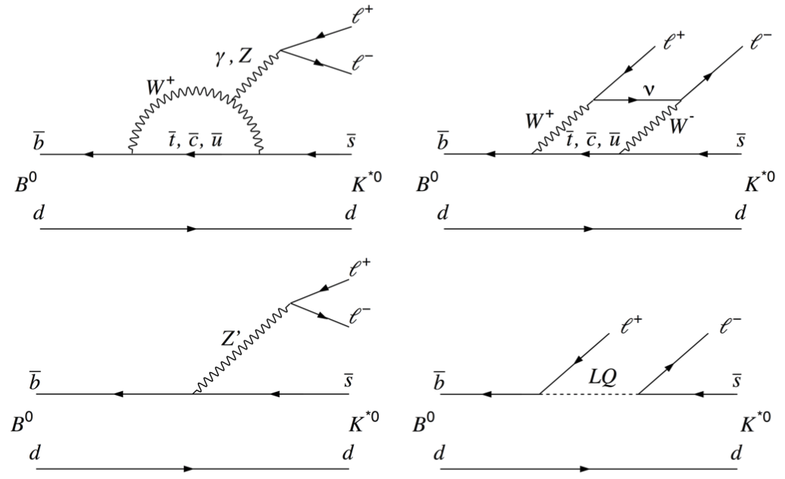
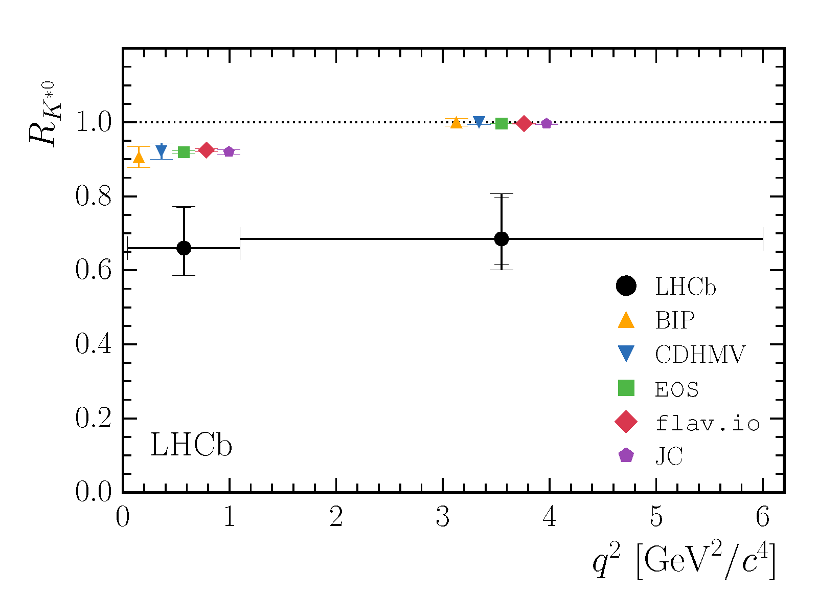
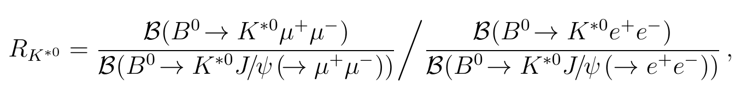
Warum ist R_{K} nicht gleich 1?
Erste Anzeichen für Leptonflavorzahl Verletzung???

Slide 12
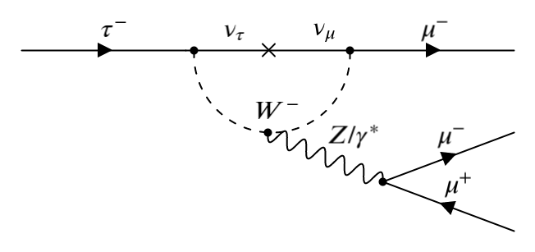
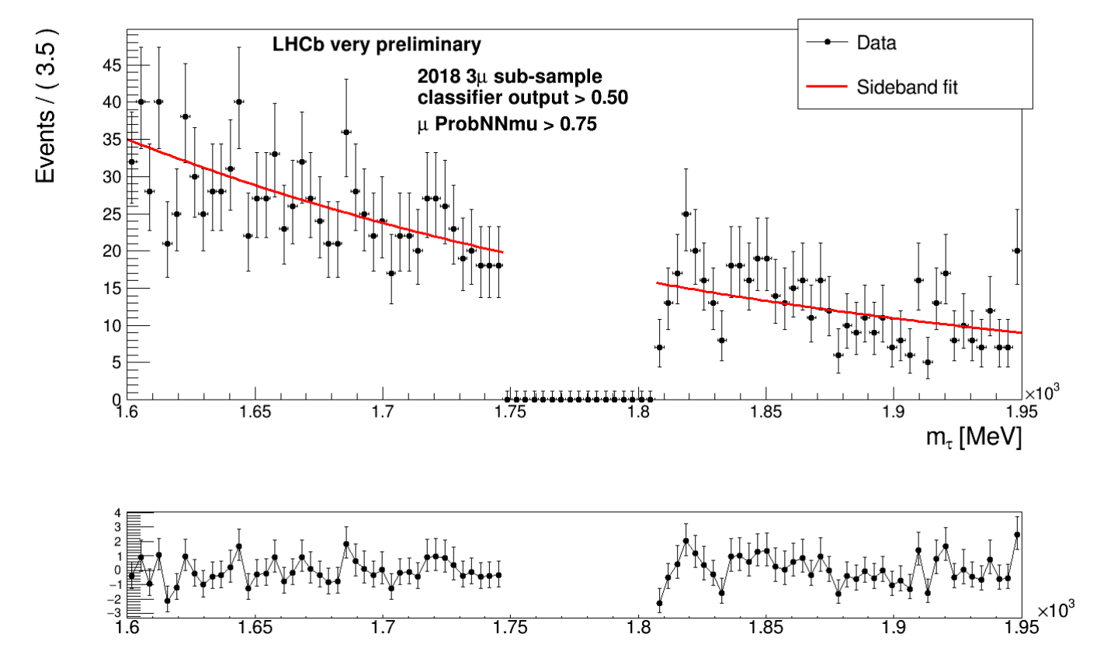
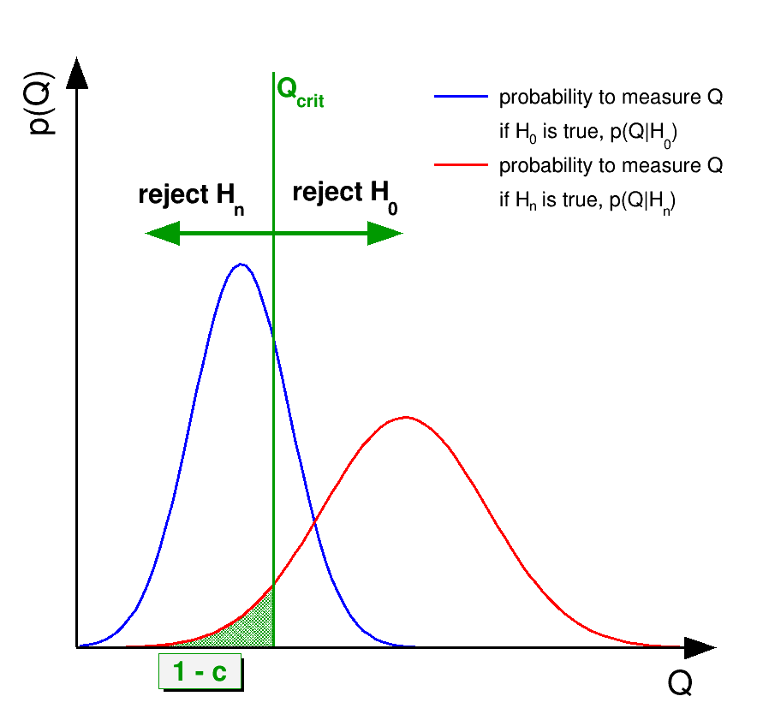
Rowina Caspary (Masterarbeit, 2020)

Slide 13
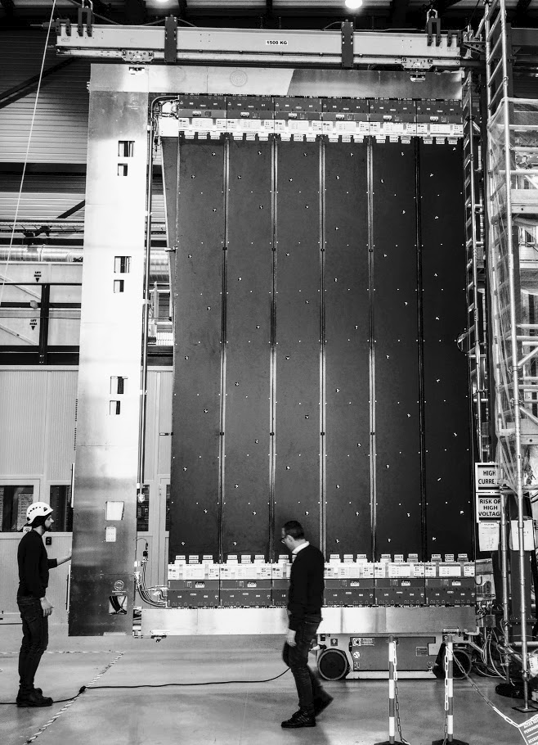

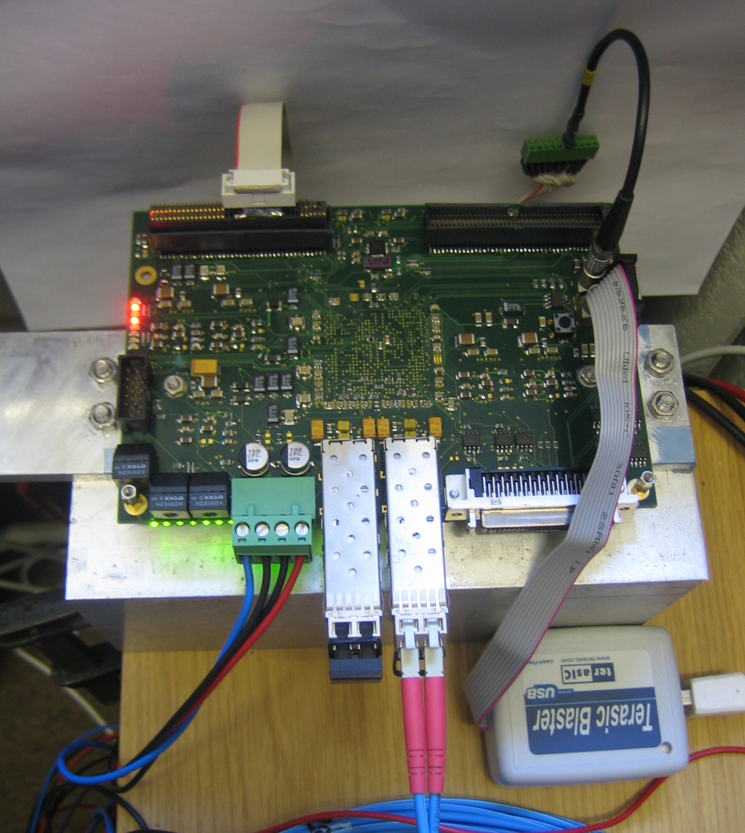
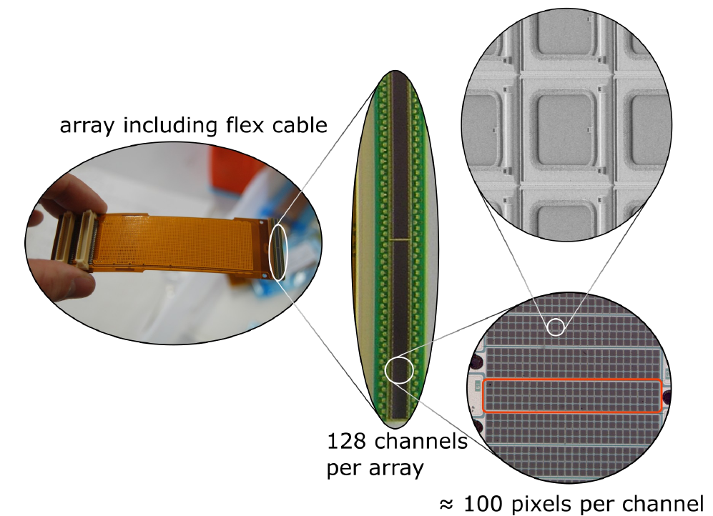
Von szintillierenden Fasern zum Spurdetektor:
Detektorentwicklung in Heidelberg
Szintillierende Fasern
Silizium
Photomultiplier

Slide 14
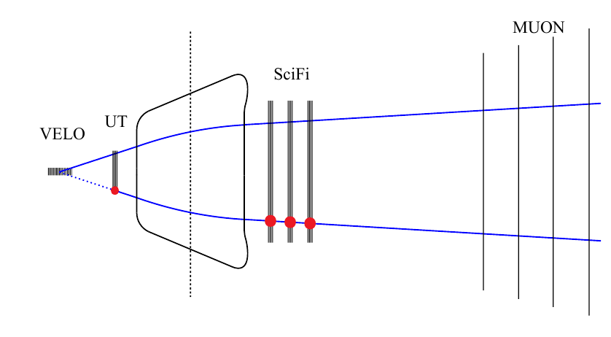
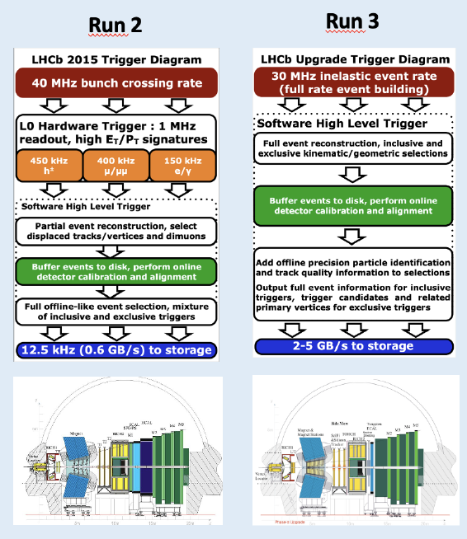
Vom Detektorhit zum rekonstruierten Event:
Entwicklung von Algorithmen zur Spurerkennung

Slide 15
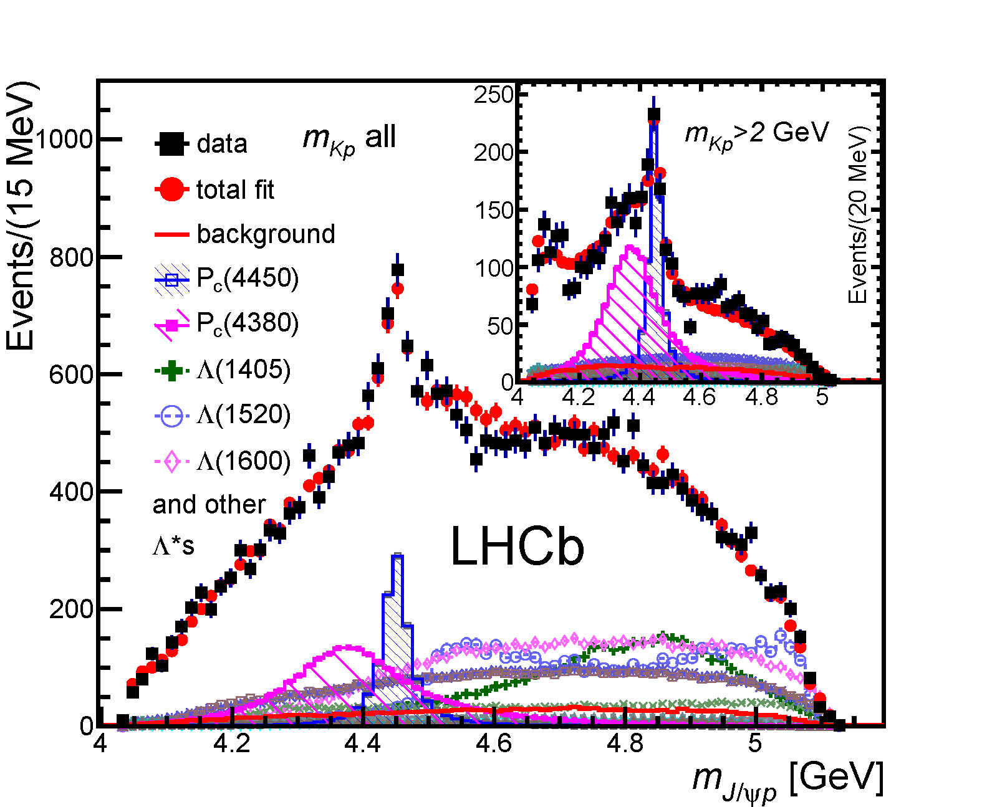
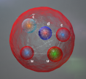
Die Heidelberger LHCb Gruppe am Physikalischen Institut
Bau eines Tracking Detektors mit szintillierenden
Faser und Silizium Photomultipliern für das LHCb
Eperiment am CERN.
Die Heidelberger LHCb Gruppe
Der erste Nachweis von zeitabhängiger CP Verletzung in B_{s}⁰ decays.
Artists View und experimenteller Nachweis von Pentaquarks

Slide 16
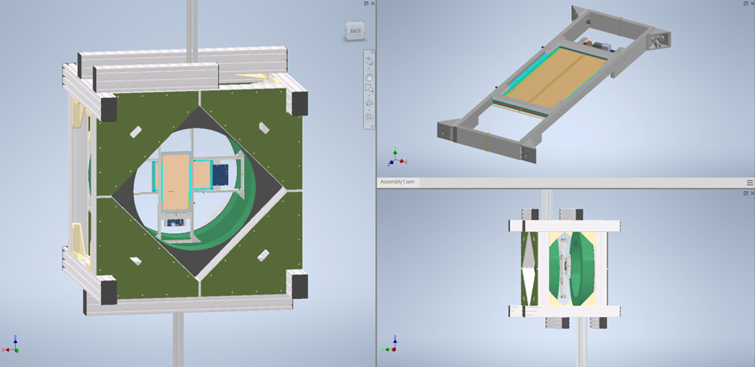
Anwendungen von szintillierenden Fasern und Silizium
Photomultipliern in der Teilchenphysik und Medizin
Bau eines Tracking Detektors mit szintillierenden
Faser und Silizium Photomultipliern für das LHCb
Eperiment am CERN.
Szintillierende Fasern
Silizium
Photomultiplier
Design für einen Strahlmonitor an der Heidelberger Ionenstrahl-Therapiezentrum (HIT)

